Slide 1
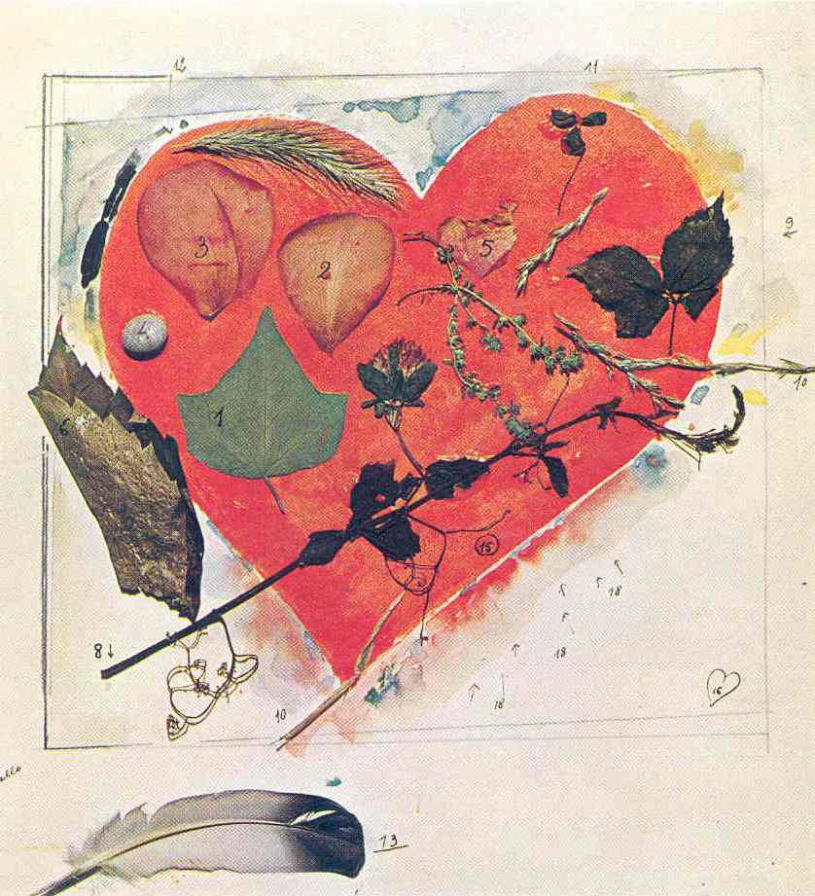
educazione all’arte
Marco Dallari – fondazione San Carlo 2018

Slide 2
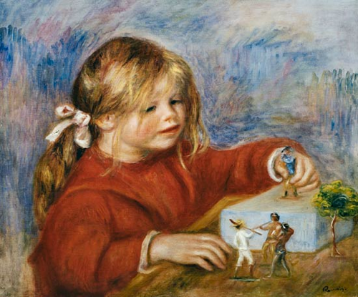
Per rendersi conto delle potenzialità educative dell’arte fin dalla prima infanzia
è utile una riflessione sulle caratteristiche del GIOCO SIMBOLICO
Auguste Renoir
Claude Renoir, jouant 1905

Slide 3
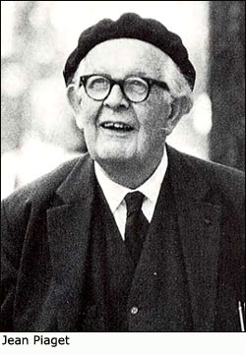
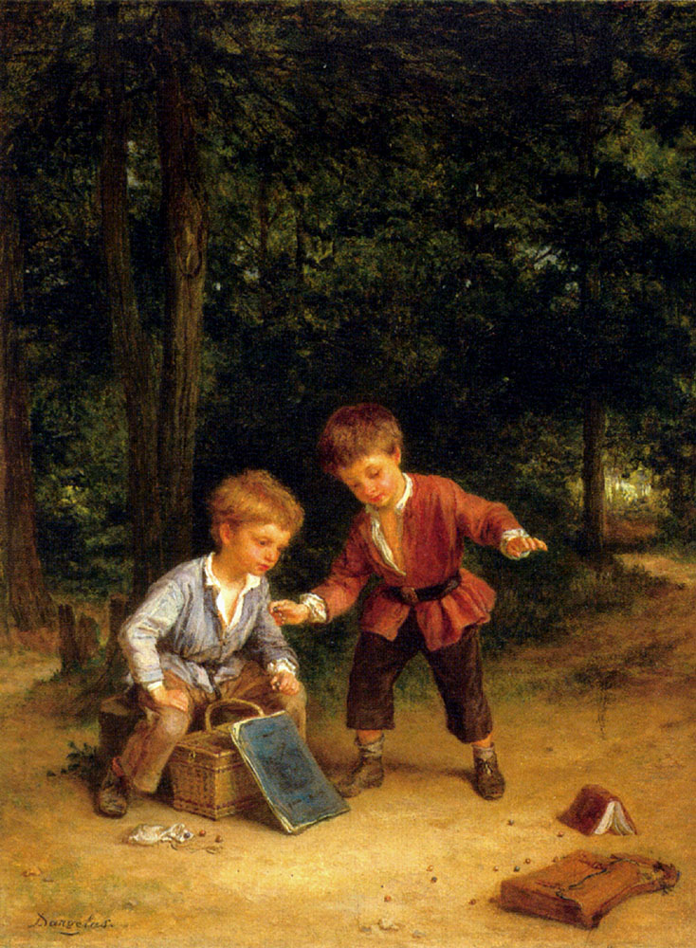
Jean Piaget, ha individuato nel gioco simbolico una fase fondamentale dello sviluppo infantile A partire dal secondo anno di vita
gli oggetti e i materiali utilizzati per giocare non sono più soltanto ciò che sono per destinazione d’uso o per definizione convenzionale, ma possono essere investiti di valori e funzioni create dalle menti e dalle negoziazioni simboliche dei bambini giocatori.
André Henri Dargelas

Slide 4
Jean Piaget, ha individuato nel gioco simbolico una fase fondamentale dello sviluppo infantile A partire dal secondo anno di vita
gli oggetti e i materiali utilizzati per giocare non sono più soltanto ciò che sono per destinazione d’uso o per definizione convenzionale, ma possono essere investiti di valori e funzioni create dalle menti e dalle negoziazioni simboliche dei bambini giocatori.
André Henri Dargelas

Slide 5
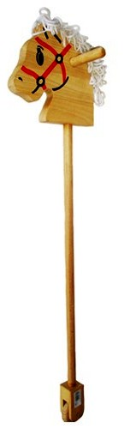
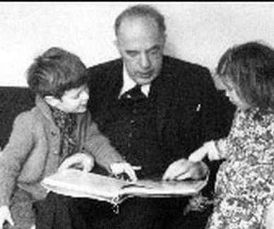
Ernst H. Gombrich: «L’oggetto di queste mie meditazioni è un modestissimo cavallino di legno (…) il suo corpo a manico di scopa (…) la testa rozzamente scolpita. (…)
E’ il ritratto di un cavallo?
No davvero.
Cosa che sostituisce
un cavallo?
Si, questo si».
Gombrich formula una teoria dell’arte, che è anche teoria del pensiero creativo, in cui lo “spirito del gioco” costituisce il principio generatore di un’opera d’arte che prima di tutto, ancor prima di essere opera d’arte, è un simbolo. Deve cioè essere in grado di sostituire qualcosa.
Gombrich E.H. (1963), A cavallo di un manico di scopa Torino, Einaudi , 1971

Slide 6
Ernst H. Gombrich: «L’oggetto di queste mie meditazioni è un modestissimo cavallino di legno (…) il suo corpo a manico di scopa (…) la testa rozzamente scolpita. (…)
E’ il ritratto di un cavallo?
No davvero.
Cosa che sostituisce
un cavallo?
Si, questo si».
Gombrich formula una teoria dell’arte, che è anche teoria del pensiero creativo, in cui lo “spirito del gioco” costituisce il principio generatore di un’opera d’arte che prima di tutto, ancor prima di essere opera d’arte, è un simbolo. Deve cioè essere in grado di sostituire qualcosa.
Gombrich E.H. (1963), A cavallo di un manico di scopa Torino, Einaudi , 1971

Slide 7
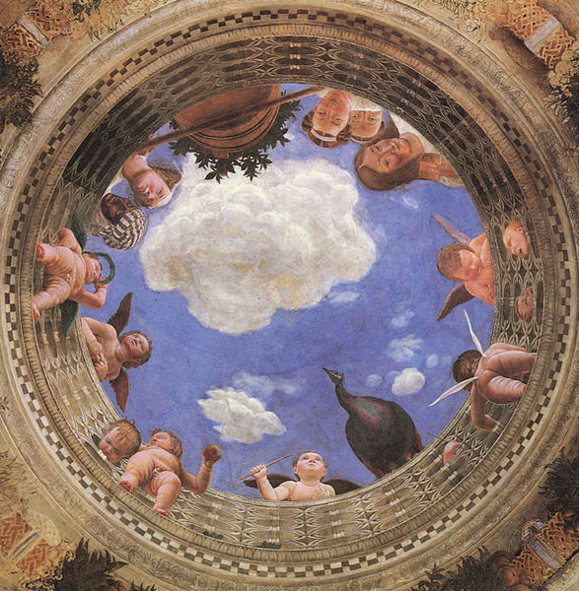
Andrea Mantegna
Volta della camera degli sposi

Slide 8
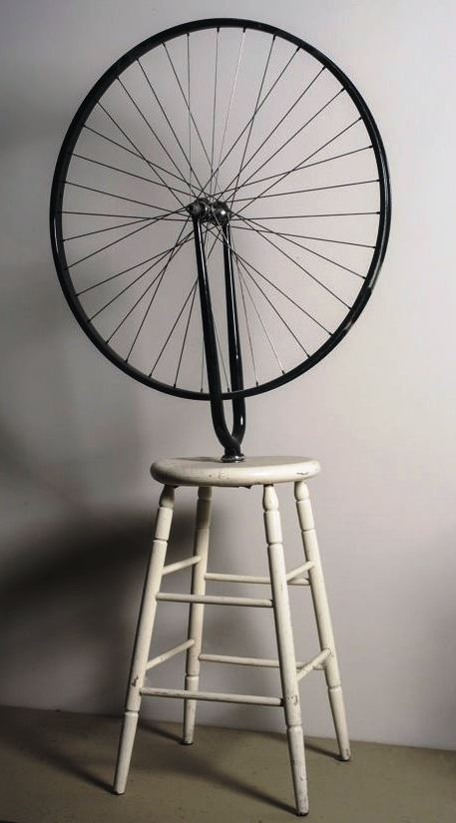
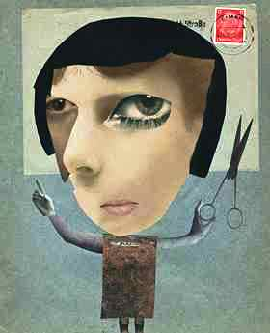
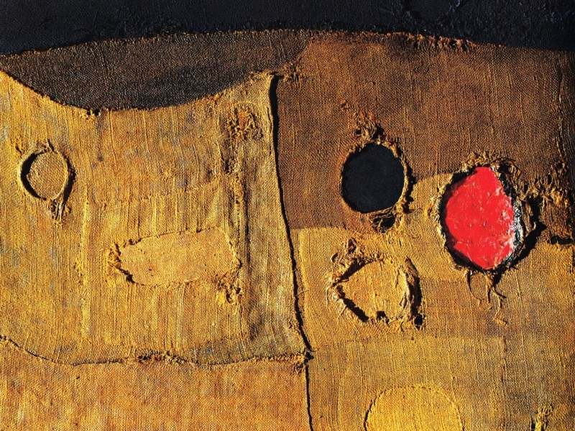
Alberto Burri Sacco Hannah Höch Anti beau Marcel Duchamp Ruota da bicicletta

Slide 9
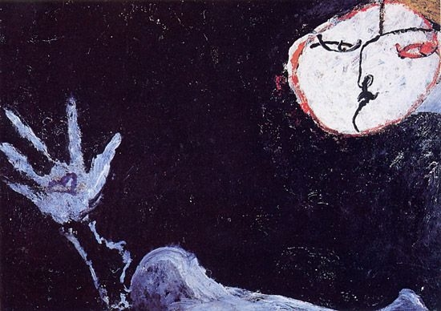
Osvaldo Licini Amalassunta su fondo nero, 1950

Slide 10
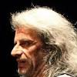
Alessandro Bergonzoni
Non sempre chi si ferma è perduto: alle volte è semplicemente arrivato.
Io sono per la chirurgia etica:
bisogna rifarsi il senno.
Non se ne può più degli chef:
cessate il cuoco!

Slide 11
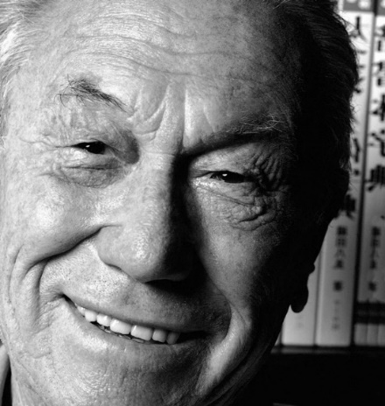
Fosco Maraini
Il giorno ad urlapicchio
Ci son dei giorni smègi e lombidiosi
col cielo dago e un fònzero gongruto
ci son meriggi gnàlidi e budriosi
che plògidan sul mondo infragelluto,
ma oggi è un giorno a zìmpagi e zirlecchi
un giorno tutto gnacchi e timparlini,
le nuvole buzzillano, i bernecchi
ludèrchiano coi fèrnagi tra i pini;
è un giorno per le vànvere, un festicchio
un giorno carmidioso e prodigiero,
è il giorno a cantilegi, ad urlapicchio
in cui m’hai detto “t’amo per davvero”.

Slide 12
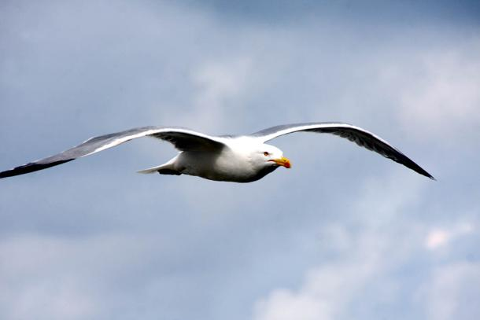
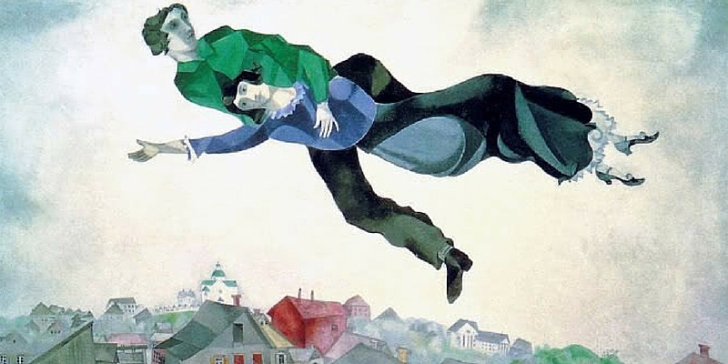
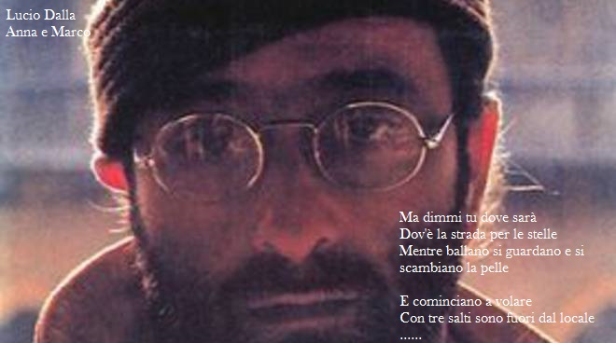
Una metafora è un significante a cui giochiamo a cambiare significato. In termini psicologici e pedagogici intendiamo con questo termine ogni prodotto simbolico al quale per essere compreso non basti un procedimento di DECODIFICA (sapere qual è il suo significato convenzionale) ma occorra l’aggiunta di un processo ERMENEUTICO (interpretativo)
Volo di un gabbiano, Marc e Belle Chagall, Lucio Dalla

Slide 13
Se fossi albero allungherei le radici nella terra come mani in un sacco di oro zecchino (Giusi Quarenghi – Se fossi albero) Qui abbiamo un esempio di particolare costrutto metaforico chiamato personificazione Giuseppe Ungaretti ci offre un esempio di similitudine.

Slide 14
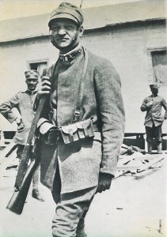
Se fossi albero allungherei le radici nella terra come mani in un sacco di oro zecchino (Giusi Quarenghi – Se fossi albero) Qui abbiamo un esempio di particolare costrutto metaforico chiamato personificazione Giuseppe Ungaretti ci offre un esempio di similitudine.
Come questa pietra
del San Michele
così fredda
così dura
così prosciugata
così totalmente
disanimata
Come questa pietra
è il mio pianto
che non si vede
La morte
si sconta
vivendo
(Giuseppe Ungaretti. Sono una creatura)

Slide 15
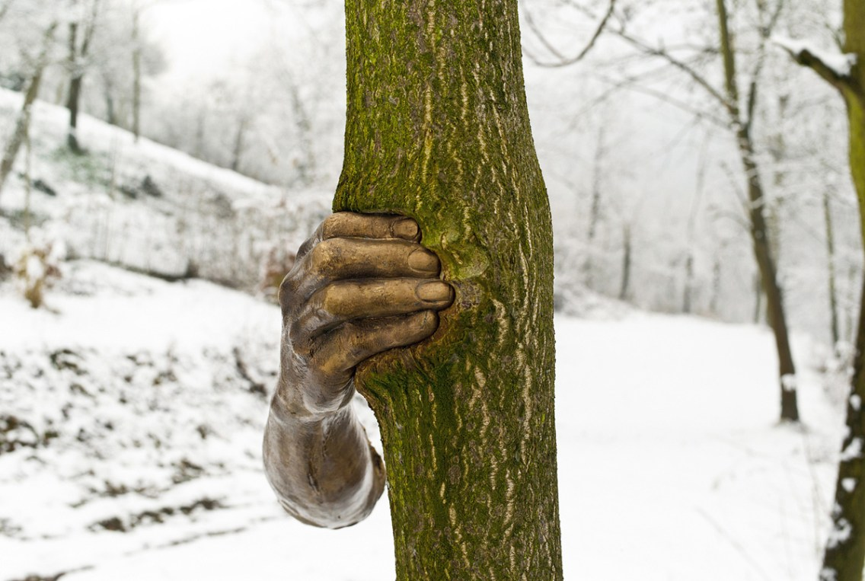
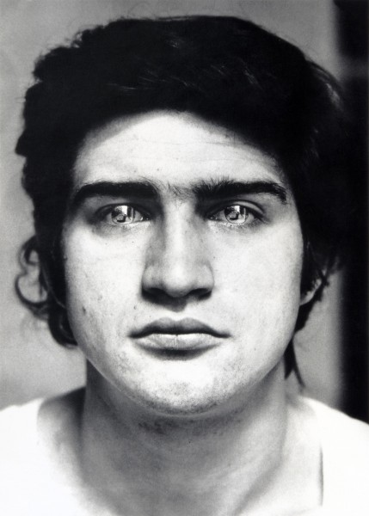
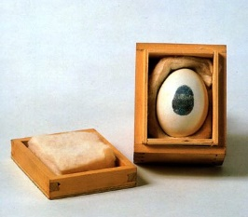
Personificazioni: Giuseppe Penone - Continuerà a crescere tranne che in quel punto, 2004. Giuseppe Penone, Rovesciare i propri occhi – progetto, 1970, Similitudine: Piero Manzoni – Uova scultura 1960

Slide 16
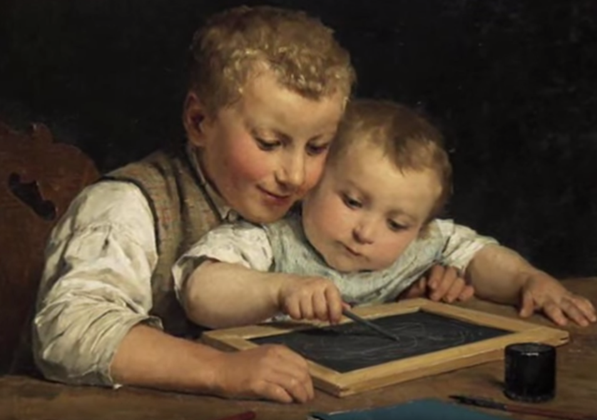
I linguaggi (parole, immagini, numeri…) permettono di trasmettere, conservare ed elaborare informazioni tramite segni e simboli e consentono ai soggetti di rappresentare e comunicare anche contenuti riferibili ad altro da sé, sono in massima parte appresi e si evolvono nel corso della vita

Slide 17
I linguaggi (parole, immagini, numeri…) permettono di trasmettere, conservare ed elaborare informazioni tramite segni e simboli e consentono ai soggetti di rappresentare e comunicare anche contenuti riferibili ad altro da sé, sono in massima parte appresi e si evolvono nel corso della vita
Il fatto che i linguaggi siano legati a processi di apprendimento non significa che possiamo solo impararli.
Possiamo anche inventare, creare, improvvisare. Il modo migliore in cui i grandi possono insegnare un linguaggio ai piccoli è quello che permette loro di comprenderlo e
re-inventarlo.

Slide 18
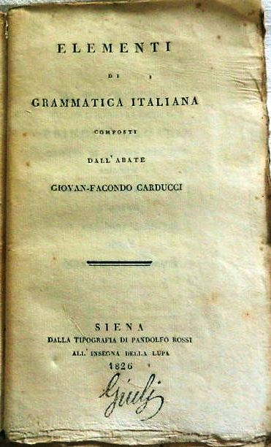
La vocazione simbolica degli esseri umani è ambivalente: da un lato i linguaggi tendono a trasformarsi in lingue, dandosi regole, codici e cànoni: testimoniano così il loro carattere contrattuale.

Slide 19
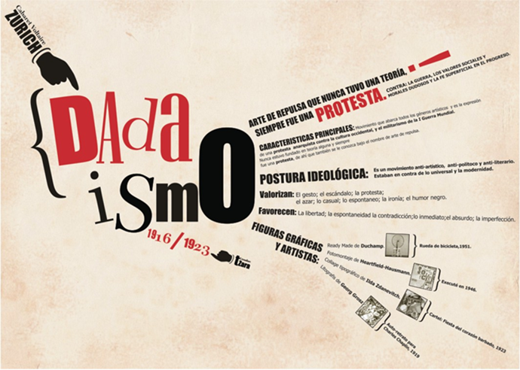
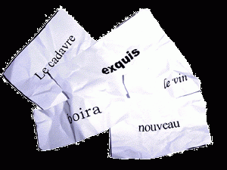
La vocazione simbolica degli esseri umani è ambivalente: da un lato i linguaggi tendono a trasformarsi in lingue, dandosi regole, codici e cànoni: testimoniano così il loro carattere contrattuale.
D’alto lato tendono a praticare trasgressioni e sperimentazioni, testimoniando così la loro natura generativa.
L’ARTE, NELLE SUE VARIE ESPRESSIONI, È IL LUOGO IN CUI I LINGUAGGI VENGONO REINVENTATI

Slide 20
La vocazione simbolica degli esseri umani è ambivalente: da un lato i linguaggi tendono a trasformarsi in lingue, dandosi regole, codici e cànoni: testimoniano così il loro carattere contrattuale.
D’alto lato tendono a praticare trasgressioni e sperimentazioni, testimoniando così la loro natura generativa.
L’ARTE, NELLE SUE VARIE ESPRESSIONI, È IL LUOGO IN CUI I LINGUAGGI VENGONO REINVENTATI

Slide 21
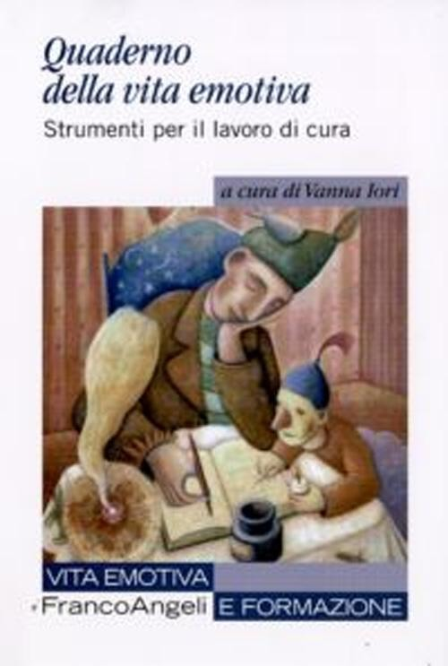
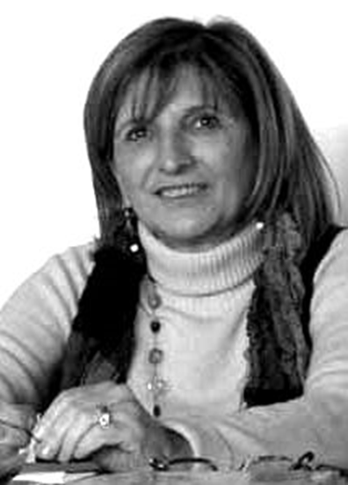
Per Vanna Iori uno dei compiti fondamentali dell’educazione è aiutare i soggetti in formazione a conquistare una solida COMPETENZA EMOZIONALE.

Slide 22
Per Vanna Iori uno dei compiti fondamentali dell’educazione è aiutare i soggetti in formazione a conquistare una solida COMPETENZA EMOZIONALE.
Per Iori l’esclusione della sfera della vita emotiva e della competenza emozionale costituisce uno dei punti di maggiore debolezza educativa ed epistemologica della pedagogia moderna.
Ribadisce inoltre come la distinzione fra dimensione razionale e irrazionale, quando si parla di processi cognitivi e vita della mente, sia del tutto arbitraria.

Slide 23

Con il termine competenza emotiva Daniel Goleman intende l'insieme di abilità pratiche (skills) necessarie per l'autoefficacia (self-efficacy) dell'individuo nelle transazioni sociali che suscitano emozioni Goleman D. (1995) Emotional Intelligence

Slide 24
Con il termine competenza emotiva Daniel Goleman intende l'insieme di abilità pratiche (skills) necessarie per l'autoefficacia (self-efficacy) dell'individuo nelle transazioni sociali che suscitano emozioni Goleman D. (1995) Emotional Intelligence
Si tratta dunque della capacità di riconoscere, accettare, esprimere i propri stati emozionali
di nominare, accettare e gestire le caratteristiche emozionali proprie e altrui
di essere dotati di capacità empatiche.
È evidente come l’uso metaforico di tutti i linguaggi favorisca l’espressione degli stati affettivi e la conquista della competenza emozionale

Slide 25
Con il termine competenza emotiva Daniel Goleman intende l'insieme di abilità pratiche (skills) necessarie per l'autoefficacia (self-efficacy) dell'individuo nelle transazioni sociali che suscitano emozioni Goleman D. (1995) Emotional Intelligence
Si tratta dunque della capacità di riconoscere, accettare, esprimere i propri stati emozionali
di nominare, accettare e gestire le caratteristiche emozionali proprie e altrui
di essere dotati di capacità empatiche.
È evidente come l’uso metaforico di tutti i linguaggi favorisca l’espressione degli stati affettivi e la conquista della competenza emozionale

Slide 26
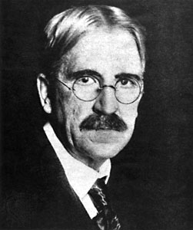
Oltre a stimolare ed educare il pensiero logico che ordina, classifica, misura e deduce occorre stimolare il pensiero analogico che associa e intuisce. I repertori simbolico metaforici delle produzioni artistiche sono, da questo punto di vista, risorse straordinarie, a patto che l’incontro con le arti non sia apprendimento ma, come raccomanda John Dewey, ESPERIENZA.

Slide 27
Oltre a stimolare ed educare il pensiero logico che ordina, classifica, misura e deduce occorre stimolare il pensiero analogico che associa e intuisce. I repertori simbolico metaforici delle produzioni artistiche sono, da questo punto di vista, risorse straordinarie, a patto che l’incontro con le arti non sia apprendimento ma, come raccomanda John Dewey, ESPERIENZA.
«Attraverso l’arte, significati di oggetti che altrimenti sono muti, indeterminati, ristretti e contrastanti, si chiariscono e si concentrano; e non mediante un laborioso affaccendarsi del pensiero intorno ad essi, non mediante il rifugio in un mondo di mera sensazione, ma attraverso la creazione di una nuova esperienza» (Dewey 1934) .
Dewey J. (1934), L’arte come esperienza, Palermo, Aesthetica, 1996, p. 29

Slide 28
Le conoscenze e le rappresentazioni del mondo, così come la conoscenza e la rappresentazione di sé, si servono di due percorsi simbolici ed eidetici: quello razionale-concettuale e quello metaforico-figurale.

Slide 29
Le conoscenze e le rappresentazioni del mondo, così come la conoscenza e la rappresentazione di sé, si servono di due percorsi simbolici ed eidetici: quello razionale-concettuale e quello metaforico-figurale.
Nell’uso di queste due strategie cognitive la mente utilizza due funzioni del pensiero: logica e analogica.
Il percorso concettuale si serve soprattutto (anche se non solo) del pensiero logico, quello metaforico-figurale utilizza prevalentemente il pensiero analogico.

Slide 30
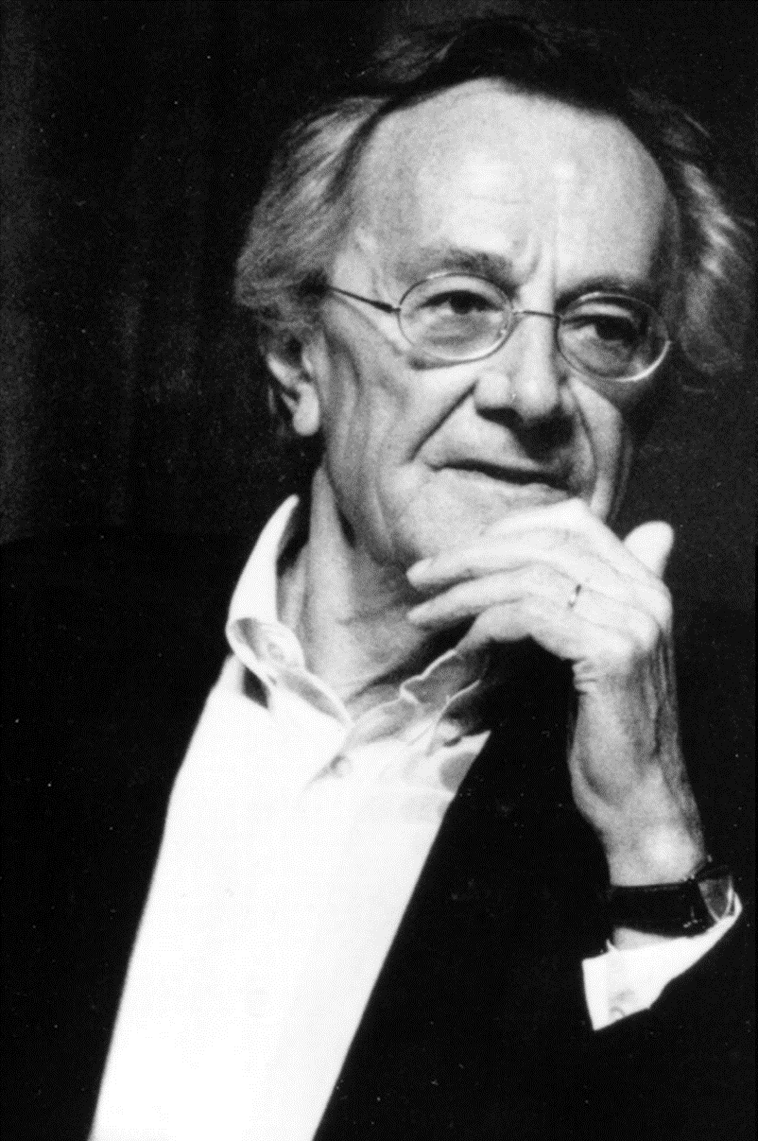
Nel volume Discorso, figura (1974) Jean François Lyotard sostiene la necessità di integrare parola e immagine per svelare e superare l’inganno (leurre) di un modello di pensiero e di conoscenza basato solamente sul LOGOS.
In questo modo i linguaggi svelano la loro dimensione metaforica e figurale e ammettono nella costruzione di conoscenze e rappresentazioni l’universo degli affetti e del desiderio.

Slide 31
Oggi studiosi e ricercatori di area cognitiva sostengono addirittura la superiorità dell’universo delle immagini rispetto a quello delle parole, nella creazione di conoscenza e rappresentazioni.

Slide 32
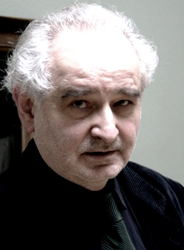
Oggi studiosi e ricercatori di area cognitiva sostengono addirittura la superiorità dell’universo delle immagini rispetto a quello delle parole, nella creazione di conoscenza e rappresentazioni.
Gottfried Boehm utilizza il termine Iconic Turn per indicare quella che a suo avviso è la svolta iconica della contemporaneità; una svolta iniziata, per Bohem, fin dal XIX secolo quando immagine e parola hanno cominciato ad integrarsi in un medesimo modello interpretativo. (Boehm 2005/2008)
Bohem G. (2005/2008), La svolta iconica, Modernità, identità, potere, a cura di Maria Giuseppina Di Monte e Michele Di Monte Roma, Meltemi, 2009

Slide 33
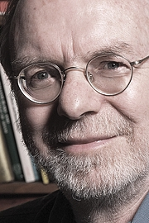
William John Thomas Mitchell interpreta letteratura e arti visive come luoghi in cui avviene una proficua collaborazione:
…noi dobbiamo guardare alla letteratura e al linguaggio delle immagini come […] l’arena in cui ritmo, forma e articolazione convergono balbettando canto e discorso, schizzando scrittura e disegno. (Mitchell 1980)
Mitchell W.J.T. Spatial form in literature (Critical Inquiry) 1980 p. 566

Slide 34
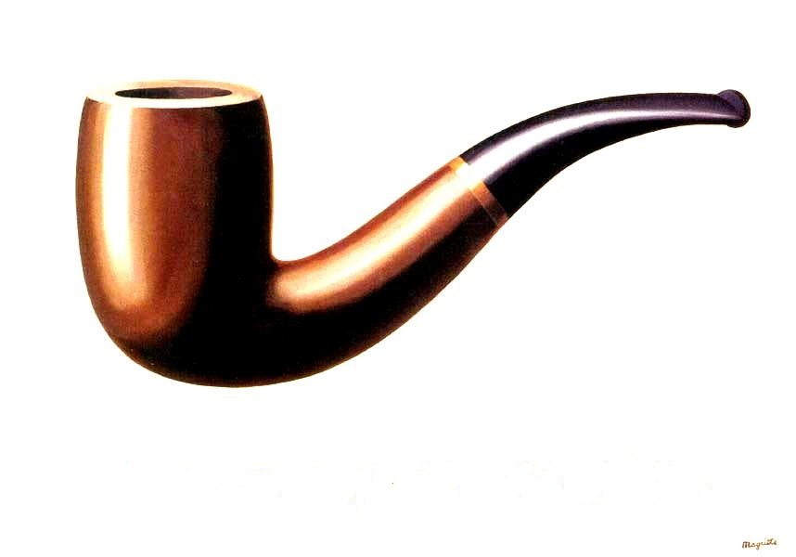
René Magritte La Trahison des images 1953

Slide 35
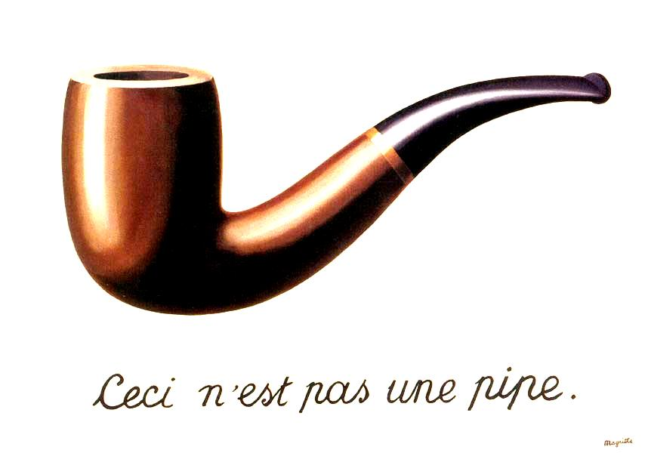
René Magritte La Trahison des images 1953

Slide 36
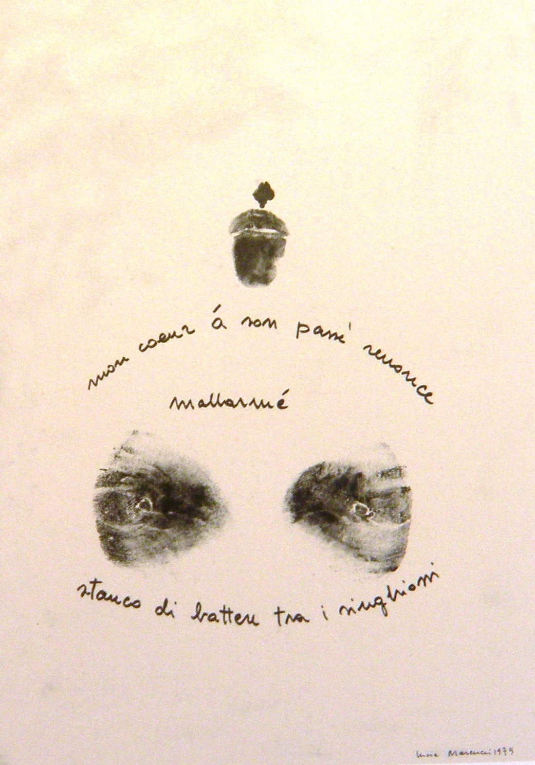
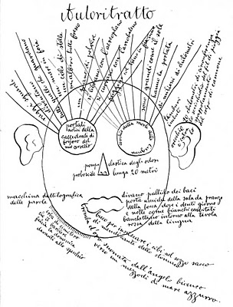
Corrado Govoni Lucia Marcucci

Slide 37
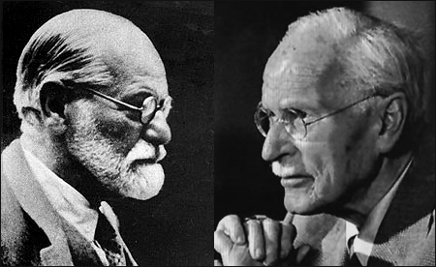
Il pensiero analogico genera libere associazioni del tutto incontrollabili e il cui senso è per lo più oscuro. Evolvendosi permette la produzione e la comprensione di simboli e metafore.

Slide 38
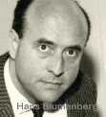
Il pensiero analogico genera libere associazioni del tutto incontrollabili e il cui senso è per lo più oscuro. Evolvendosi permette la produzione e la comprensione di simboli e metafore.
La metafora e i costrutti con lei imparentati favoriscono i processi di comprensione e apprendimento perché forniscono suggestioni indirette.
L’arte impone di utilizzare sempre e comunque la dimensione logica e analogica, attiva processi di interpretazione e insegna a non fidarsi della banalità dell’apparenza.

Slide 39

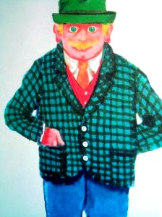
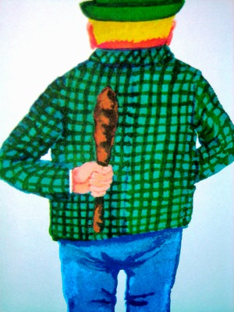
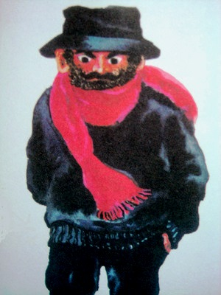
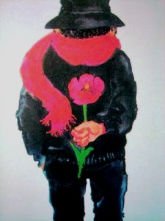
Maria Enrica Agostinelli Editore: Salani 2002
“L’occhio blu del signor Ivo che par buono…ma è cattivo”...
“mentre invece il signor Tono par cattivo… invece è buono”
Sembra questo, sembra quello… sembra brutto, invece è bello, sembra un cesto, ma è un cappello, sembra un monte, ma è un cammello… L’importante è di capire che si può sempre sbagliare, e che spesso non vuol dire quel che sembra o come appare…”

Slide 40
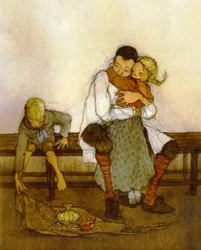
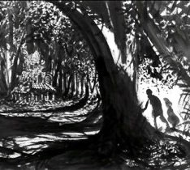
Le produzioni simbolico-metaforiche sono associazioni, similitudini, metafore, tutta l’attività di pensiero, di espressione e di comunicazione i cui i linguaggi funzionano secondo le proprietà del pensiero ANALOGICO.
Le narrazioni e le produzioni artistiche portatrici di metafore consentono di affrontare indirettamente (simbolicamente), nel rapporto fra adulti e bambini, temi e problemi che sarebbe difficile, quando non impossibile, affrontare in forma diretta (abbandono, conflitti, paure, ecc.) Lorenzo Mattotti, Lisbeth Zwerger

Slide 41
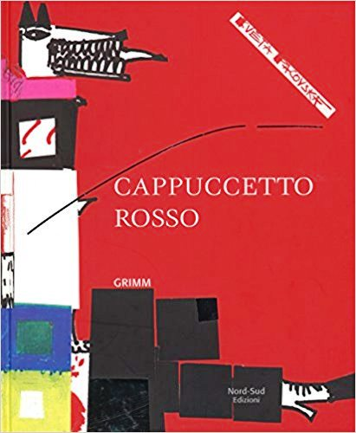
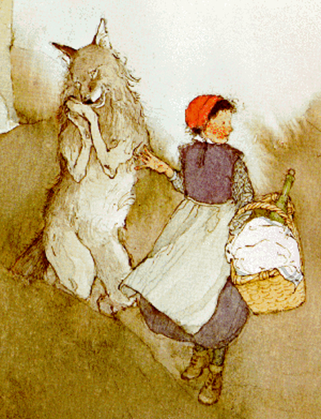
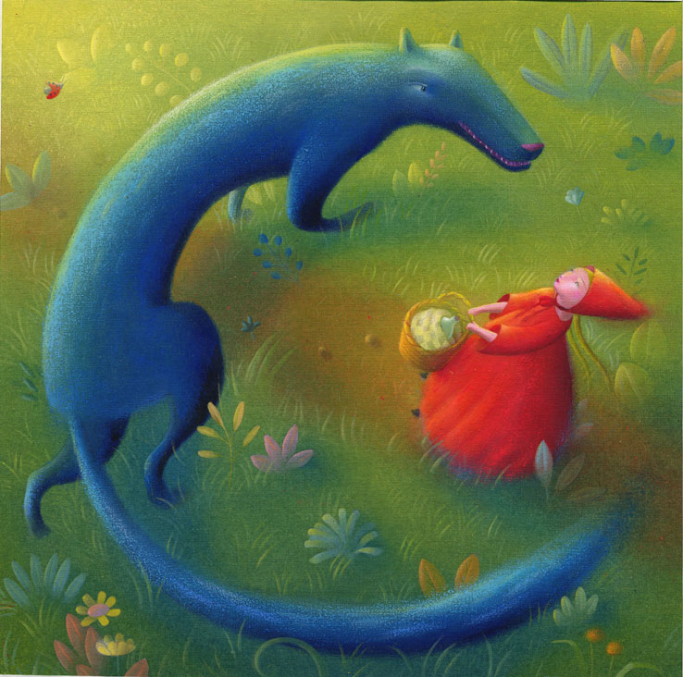
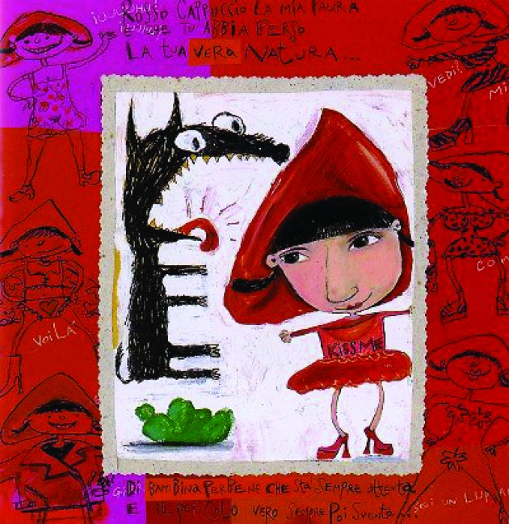
La dimensione metaforica è svelata dalla molteplicità delle rappresentazioni: non esiste mai un solo modo di rappresentare.
Fabian Negrin Kveta Pacovska Lisbeth Zwerger Rosanna Facchini

Slide 42
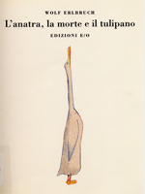
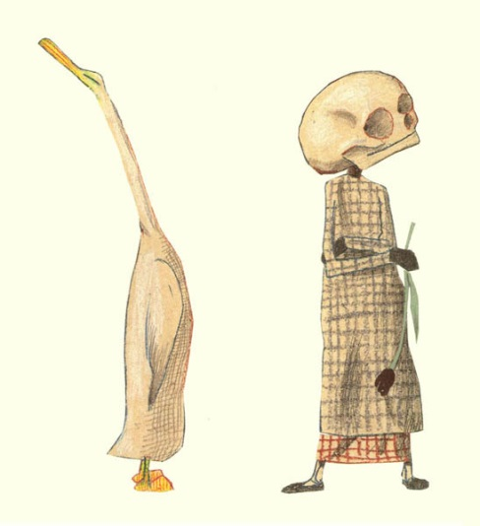
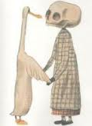
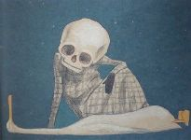
Attraverso un racconto illustrato è possibile affrontare tematiche delicate e inquietanti
L'anatra, la morte e il tulipano
Wolf Erlbruch - ed. E/O

Slide 43



L’arte visuale è un serbatoio immenso di metafore visive
René Magritte Les amants, 1928; Fils de l’homme, 1964; La reproduction interdite 1937

Slide 44



Nei repertori dell’arte visuale ci sono infiniti esempi di produzione metaforica Frida Khalo, Concetto Pozzati, Piero Manzoni, Nicoletta Crocella

Slide 45





Quello dell’arte è un linguaggio veicolare per eccellenza. Colonna traiana, Frank Dicksee Romeo e Giulietta Rembrandt, Il ritorno del figliol prodigo, Lezione di anatomia del dott. Tulp, Banksy, kissing coppers .

Slide 46

Quello dell’arte è un linguaggio veicolare per eccellenza. Colonna traiana, Frank Dicksee Romeo e Giulietta Rembrandt, Il ritorno del figliol prodigo, Lezione di anatomia del dott. Tulp, Banksy, kissing coppers .
Gli artisti hanno sempre raccontato vicende e pensiero umani, hanno collaborato, con le immagini, alla costruzione delle grandi narrazioni religiose, mitologiche, storiche, hanno dato visibilità a eroismi, miserie, hanno immortalato personaggi, hanno creato figure dei fatti, delle idee, delle emozioni, hanno rappresentato le manifestazioni della natura e illustrato le leggi della fisica e le conquiste della scienza.

